Slide 1
生成树的计数及其应用
芜湖一中 周冬

Slide 2
引入
生成树
最小（大）生成树
最小（大）度限制生成树
最优比率生成树
……
生成树的计数

Slide 3
[例一]高速公路
一个国家需要在n座城市之间建立通信网络。
某些城市之间可以铺设通信线路。
要求任意两座城市之间恰好有一条通讯路线，试求方案个数。
满足：1≤n ≤12。

Slide 4
分析
首先将问题抽象成图论模型
  点：城市
  边：通讯线路
任意两点之间恰好只有一条路径
  这是一颗树！
问题转化为：给定一个n个点的无向图，其中无重边和自环，试求其生成树的个数。

Slide 5
分析
由于原题规模较小，因此我们可以使用一些复杂度较高的算法来解决它，如指数级的动态规划算法。
但是，如果规模更 一些呢？
预备知识
  关联矩阵、Kirchhoff矩阵
大

Slide 6
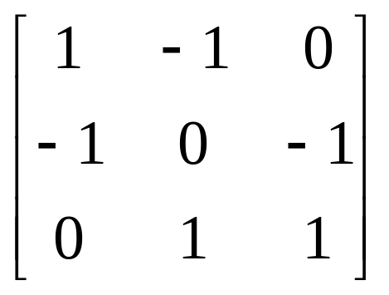
图的关联矩阵
对于无向图G，我们定义它的关联矩阵B是一个n*m的矩阵，并且满足：
  如果e_{k}=(v_{i}，v_{j})，那么B_{ik}和B_{jk}一个为1，另一个为-1，而第k列的其他元素均为0。
图G的关联矩阵如右下角所示：
v₂
e₁ e₂ e₃
v₁
v₂
v₃
e₁
v₁
e₃
e₂
v₃
_{图G}

Slide 7

图的关联矩阵
图的关联矩阵有什么特殊的性质呢？我们不妨来考察一下B和它的转置矩阵B^{T}的乘积。

Slide 8
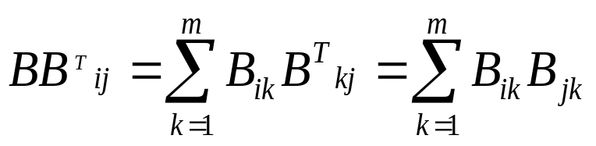
图的关联矩阵
根据矩阵乘法的定义，我们可以得到：
也就是说，BB^{T}_{ij}是B第i行和第j行的内积。
因此，当i=j时， BB^{T}_{ij}=v_{i}的度数；而当i≠j时，如果存在边(v_{i}，v_{j})，那么BB^{T}_{ij}=-1，否则BB^{T}_{ij}=0。
我们通常将BB^{T}称为图的Kirchhoff矩阵。

Slide 9
图的Kirchhoff矩阵
对于无向图G，它的Kirchhoff矩阵C定义为它的度数矩阵D减去它的邻接矩阵A。显然，这样的定义满足刚才描述的性质。
有了Kirchhoff矩阵这个工具，我们可以引入Matrix-Tree定理：
  对于一个无向图G，它的生成树个数等于其Kirchhoff矩阵任何一个n-1阶主子式的行列式的绝对值。
  所谓n-1阶主子式，就是对于任意一个r，将C的第r行和第r列同时删去后的新矩阵，用C_{r}表示。

Slide 10
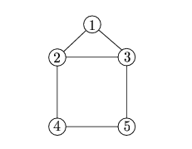
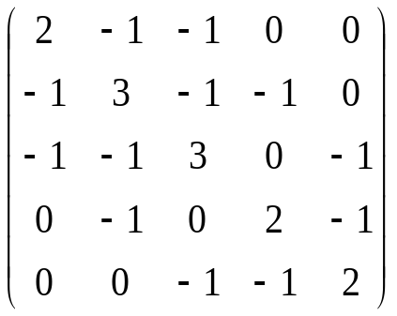
Matrix-Tree定理
让我们通过一个例子来解释一下定理。如图所示，G是一个由5个点组成的无向图。
它的Kirchhoff矩阵C为

Slide 11
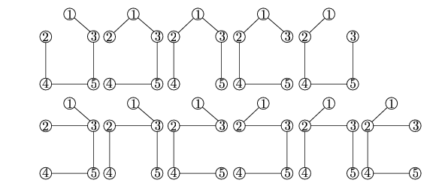
Matrix-Tree定理
我们取r=2，根据行列式的定义易知|detC₂ | =11，这11颗生成树如下图所示。
这个定理看起来非常“神奇”，让我们尝试着去证明一下吧！

Slide 12
定理的证明
经过分析，我们可以发现图的Kirchhoff矩阵C具有一些有趣的性质：
  C的行列式总是0。
  如果图是不连通的，则C的任一个n-1阶主子式的行列式均为0。
  如果图是一颗树，那么C的任一个n-1阶主子式的行列式均为1。
  证明略。

Slide 13
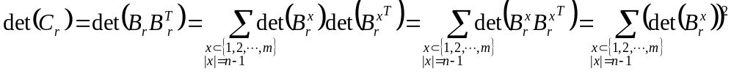
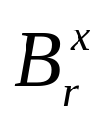
定理的证明
我们知道，C=BB^{T}，因此，我们可以把C的问题转化到BB^{T}上来。
设B_{r}为B去掉第r行得到的矩阵，容易知道C_{r} =B_{r} B_{r} ^{T}。这时，根据Binet-Cauchy公式，我们可以将C_{r}的行列式展开。
其中， 是把B_{r}中属于x的列抽出后形成的新矩阵。

Slide 14
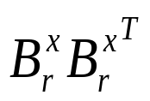
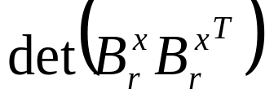
定理的证明
注意观察上面的式子， 实际上是图G_{x}的Kirchhoff矩阵的一个n-1主子式。其中G_{x}是由所有的顶点和属于x的边组成的一个G的子图。
若属于x的n-1条边形成了一颗树时，由Kirchhoff矩阵的性质可知 等于1。
若属于x的n-1条边没有形成树，则G_{x}中将至少含有两个连通块，这时 等于0。
因此，我们认为：每次从边集中选出n-1条边，若它们形成了生成树，则答案加1，否则不变。

Slide 15
定理的理解
当x取遍边集所有大小为n-1的子集后，我们就可以得到原图生成树的个数。这样我们成功证明了定理！
刚才的证明过程看起来有些“深奥”，下面就让我们从直观上来理解一下这个定理的原理。

Slide 16
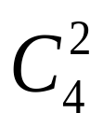
定理的理解
试求方程
  x₁ +x₂ + x₃ =2
所有非负整数解的个数。
这是大家都很熟悉的一道组合计数问题。
通常的解法是，设有2个1和两个△，我们将这4个元素任意排列，那么不同的排列的个数就等于原方程解的个数，即 。
为什么要这样做呢？

Slide 17
定理的理解
我们将所有6种排列列出后发现，一种排列就对应了原方程的一个解：
  △ △ 11对应x₁=0，x₂=0，x₃=2
  △ 1 △ 1对应x₁=0，x₂=1，x₃=1
  △ 11 △对应x₁=0，x₂=2，x₃=0
  ……
也就是说，我们通过模型的转化，找出了原问题和新问题之间的对应关系，并利用有关的数学知识解决了转化后的新问题，也就同时解决了原问题。
这种转化的重要意义在于：在不同问题之间的架起了互相联系的桥梁。

Slide 18
定理的理解
回到我们讨论的Matrix-Tree定理上来。
我们同样是经过模型的转化后（将图模型转化为矩阵模型），发现Binet-Cauchy公式展开式中的每一项对应着边集一个大小为n-1的子集。其中，值为1的项对应一颗生成树，而没有对应生成树的项值为0。这样，将问题转化为求展开式中所有项之和。再利用已有的数学知识，就可以成功解决这个问题。

Slide 19
两个问题的对比
类似
方程的解
图的生成树
对应
对应
类似
排列方案
展开式的项
不同之处在于：
相互之间的对应关系更加隐蔽、复杂
需要更加强大的数学理论来支撑

Slide 20
定理的扩展
利用该定理，我们可以容易得到著名的Cayley公式：完全图K_{n}有n^{n-2}颗生成树。
我们刚才只对图中没有重边的情况进行了分析。实际上，图中有重边时该定理仍然成立，并且证明与没有重边的情况类似。
该定理也可以扩展到有向图上，用来计算有向图的外向树的个数。

Slide 21
信息学竞赛中的应用
[例二] UVa p10766 Organising the Organisation
[例三] 国王的烦恼

Slide 22
[例三]国王的烦恼
一个王国由n座城市组成。
由于遭到了洪水的袭击，许多道路都被冲毁了。
国王组织了专家进行研究，列举出了所有可以正常通行的道路。其中有的已经被冲毁，需要重新修复；有的则可以继续使用。并且所有可以继续使用的道路没有形成环。

Slide 23
[例三]国王的烦恼
国王希望修建最少的道路，使得任意两个城市之间都能互达。
请你计算可行方案的总数。
下面我们通过一个例子来看一下。
a
如右图所示，王国由a、b、c、d，4座城市组成
其中
  蓝色边表示可以通行但需要修复的道路
  红色边表示可以继续使用的道路
共有2种方案，如右下角所示
c
b
d
a
a
c
c
b
b
d
d
方案1
方案2

Slide 24
问题分析
难点在于
  由于必选边的存在，我们无法直接应用Matrix-Tree定理
我们知道，如果要求生成树中必须包含某条边e，那么，我们可以将e压缩，将原图的问题转化到新图上来。
因此，我们需要
  1、将所有的必选边压缩
  2、求压缩后的图的生成树的个数

Slide 25
问题分析
压缩一条边的时间复杂度为O(n)，而最多只要压缩n-1条边。因此，第一步的复杂度为O(n²)。
计算一个图的生成树的个数的时间复杂度依赖于求其Kirchhoff矩阵行列式的时间复杂度，为O(n³)。
因此，整个算法的时间复杂度为O(n³)。

Slide 26
总结
矩阵的行列式
模型转化
数学证明
图的生成树
扎实的数学功底是解决问题的保证
创造性的联想则是解决问题的灵魂

Slide 27
谢谢大家！

Slide 28
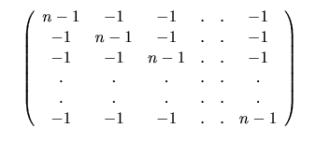
Cayley公式的证明
首先计算完全图K_{n}的Kirchhoff矩阵的一个n-1阶主子式C₁[K_{n}]：
下面我们对C₁[K_{n}]进行化简。第2至第n-1列均减掉第一列，得到如下的矩阵：

Slide 29
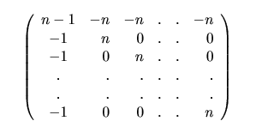
Cayley公式的证明
我们可以发现，除了第一列以外，其他每列都在第一行上有一个-n，在对角线上有一个n，而其他位置上的元素均为0。
现在，我们把第2至第n行都加到第一行上去，可以得到如下矩阵：

Slide 30
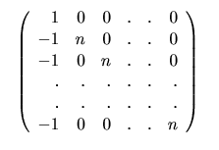
Cayley公式的证明
再次观察这个矩阵，我们可以发现：在第一行上只有一个1，剩下部分中，只有对角线上的数字为n，其他元素都是0。因此，完全图K_{n}的生成树的个数为n^{n-2}。

Slide 31
SPOJ p967 Parking Bay
A是一个长度为n的数字序列，每个数字都是1至n中的一个，数字可以重复。
设c_{i}表示A中大于等于i的数字的个数，则对于任意一个i，均有c_{i}≤n-i。
求满足条件的序列A的个数。数据规模满足：n≤1000000。
例如，当n=2时，共有3种合法的序列：11、12、21；而当n=3时，共有16种合法序列。

